Slide 1
Tuần 11
Bài 26: Luyện tập
TOÁN 1

Slide 2
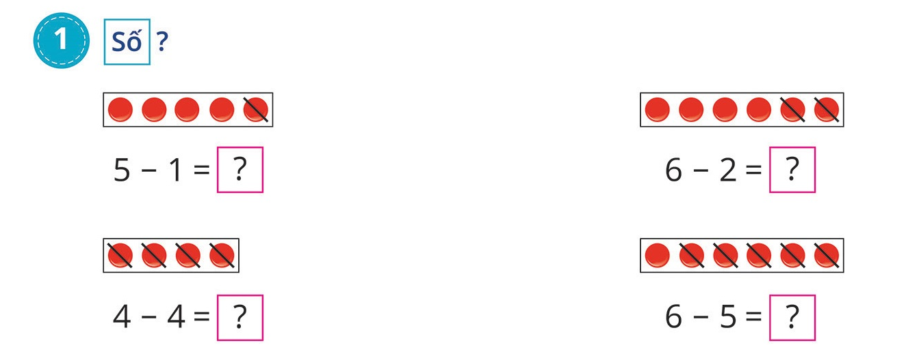

Slide 3
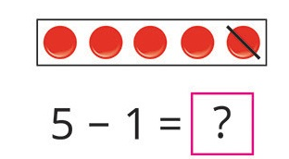
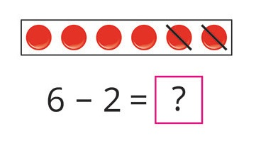
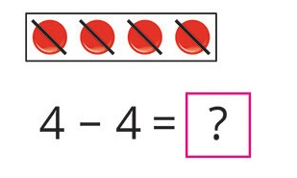
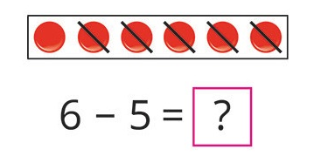
Số
1. ?
4
4
0
1

Slide 4

2. Tính
1 – 1
4 – 1
3 – 1
5 – 2
2 – 1
3 – 2
5 – 4
6 – 1
4 – 3

Slide 5














CHƠI TRỐN TÌM
CÙNG BẠCH TUYẾT VÀ 7 CHÚ LÙN

Slide 6










1 - 1 =
Bắt đầu!
A.3
B.2
C.1
D. 0
HẾT GIỜ
ĐÚNG RỒI

Slide 7



4 - 1 =
Bắt đầu!
A.5
B.3
C.2
D.4
HẾT GIỜ
ĐÚNG RỒI

Slide 8



3 - 1 =
Bắt đầu!
A.2
B.3
C.4
D.5
HẾT GIỜ
ĐÚNG RỒI

Slide 9

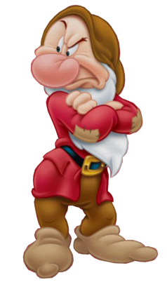
5 - 2 =
Bắt đầu!
A.1
B.2
C.3
D.4
HẾT GIỜ
ĐÚNG RỒI

Slide 10

2 - 1 =
Bắt đầu!
A. 0
B.1
C.2
D.3
HẾT GIỜ
ĐÚNG RỒI

Slide 11

3 - 2 =
Bắt đầu!
A.6
B.8
C.3
D.1
HẾT GIỜ
ĐÚNG RỒI

Slide 12

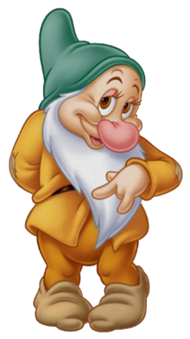
5 - 4 =
Bắt đầu!
A.0
B.1
C.2
D.3
HẾT GIỜ
ĐÚNG RỒI

Slide 13
6 - 1 =
Bắt đầu!
A.5
B. 4
C.3
D.2
HẾT GIỜ
ĐÚNG RỒI

Slide 14
4 - 3 =
Bắt đầu!
A.0
B.1
C.2
D.3
HẾT GIỜ
ĐÚNG RỒI

Slide 15



2. Tính
1 – 1
4 – 1
3 – 1
5 – 2
2 – 1
3 – 2
5 – 4
6 – 1
4 – 3
= 0
= 3
= 1
= 3
= 1
= 5
= 2
= 1
= 1

Slide 16
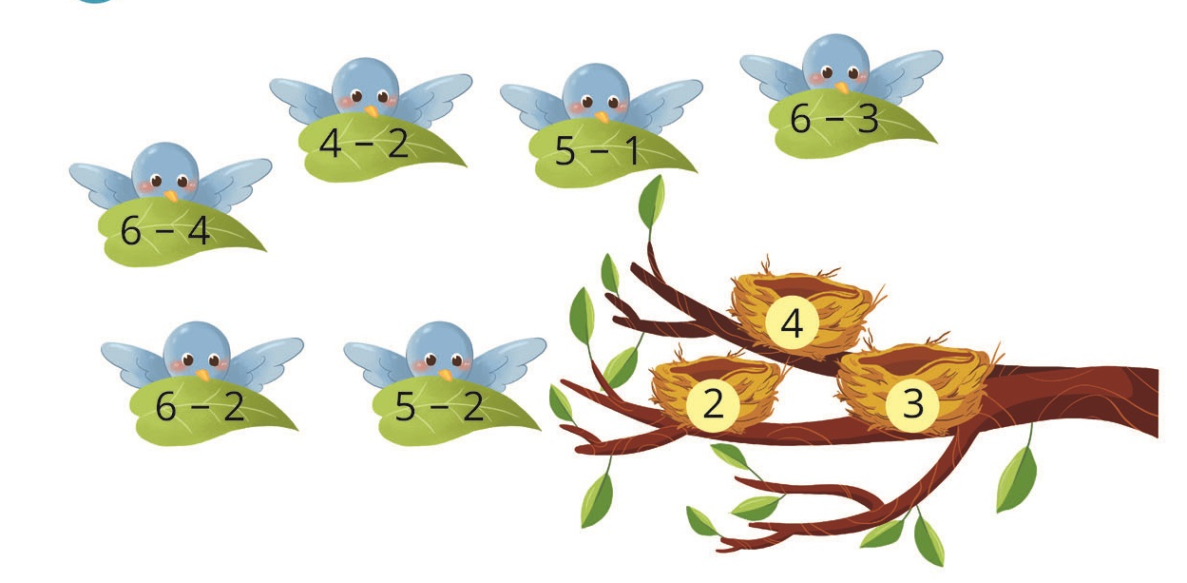
3. Chọn kết quả đúng với mỗi phép tính

Slide 17
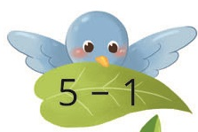
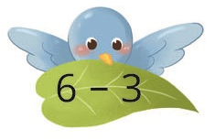
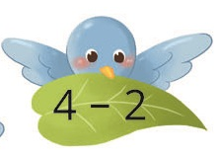
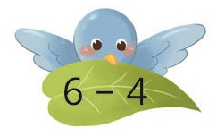
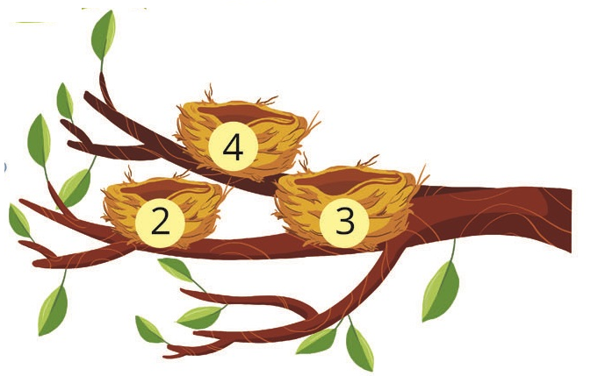
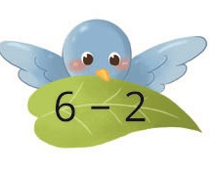
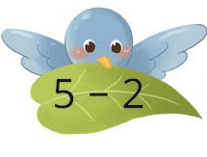
3. Chọn kết quả đúng với mỗi phép tính

Slide 18
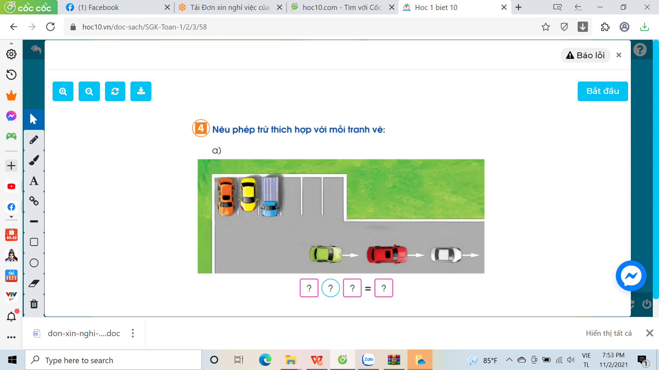
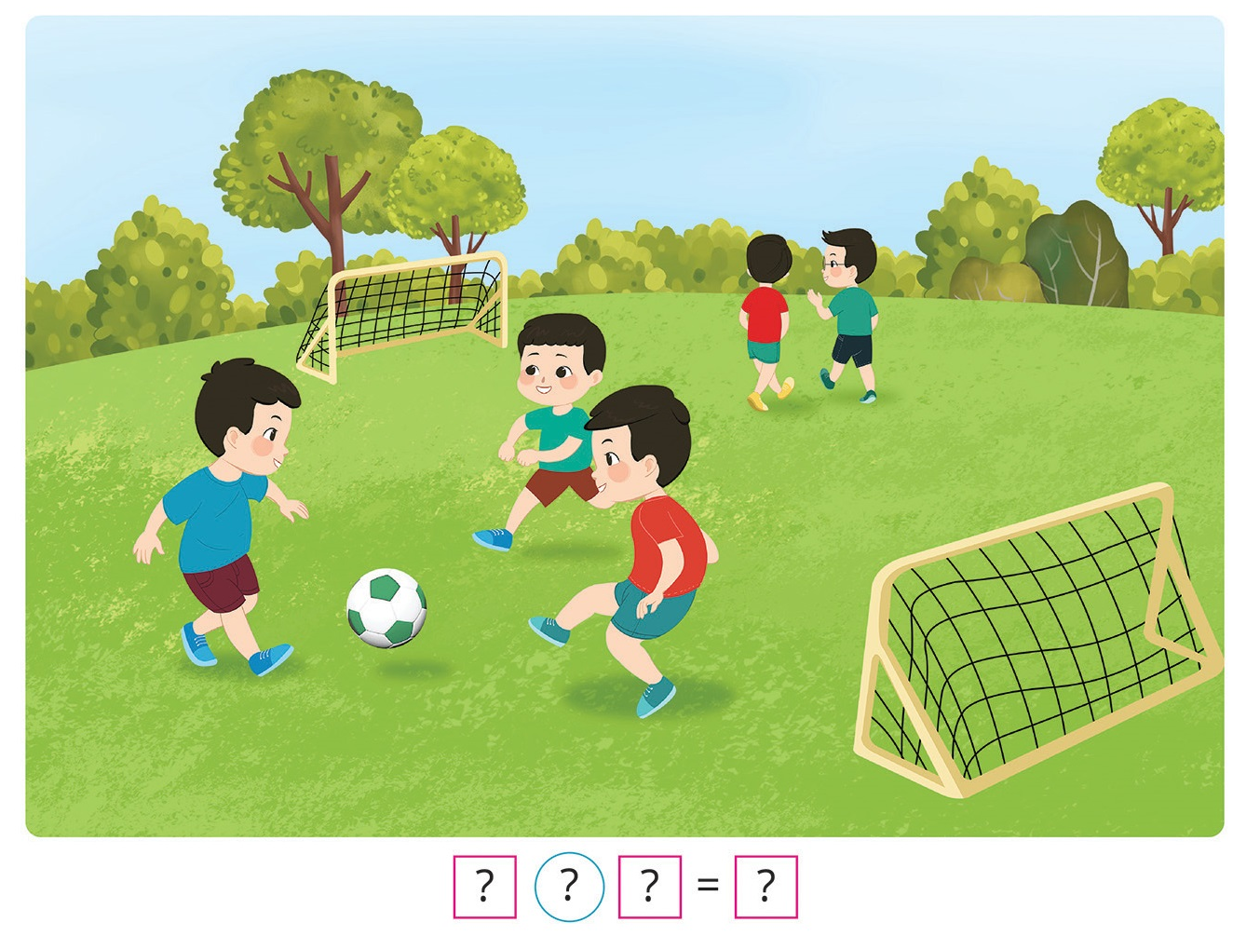
4. Nêu phép tính thích hợp với mỗi tranh vẽ.
a)
b)

Slide 19



6 - 3 = 3

Slide 20
4. Nêu phép trừ thích hợp với mỗi tranh vẽ:
6 - 3 = 3
5 - 2 = 3

Slide 21





Các em hãy kể các
tình huống trong
thực tế về phép trừ
trong phạm vi 6

Slide 22



